Slide 1





Bản quyền thuộc về: FB Hương Thảo - https://www.facebook.com/huongthaoGADT/
  Chào mừng các em
  đến với tiết Toán

Slide 2

Khởi động

Slide 3
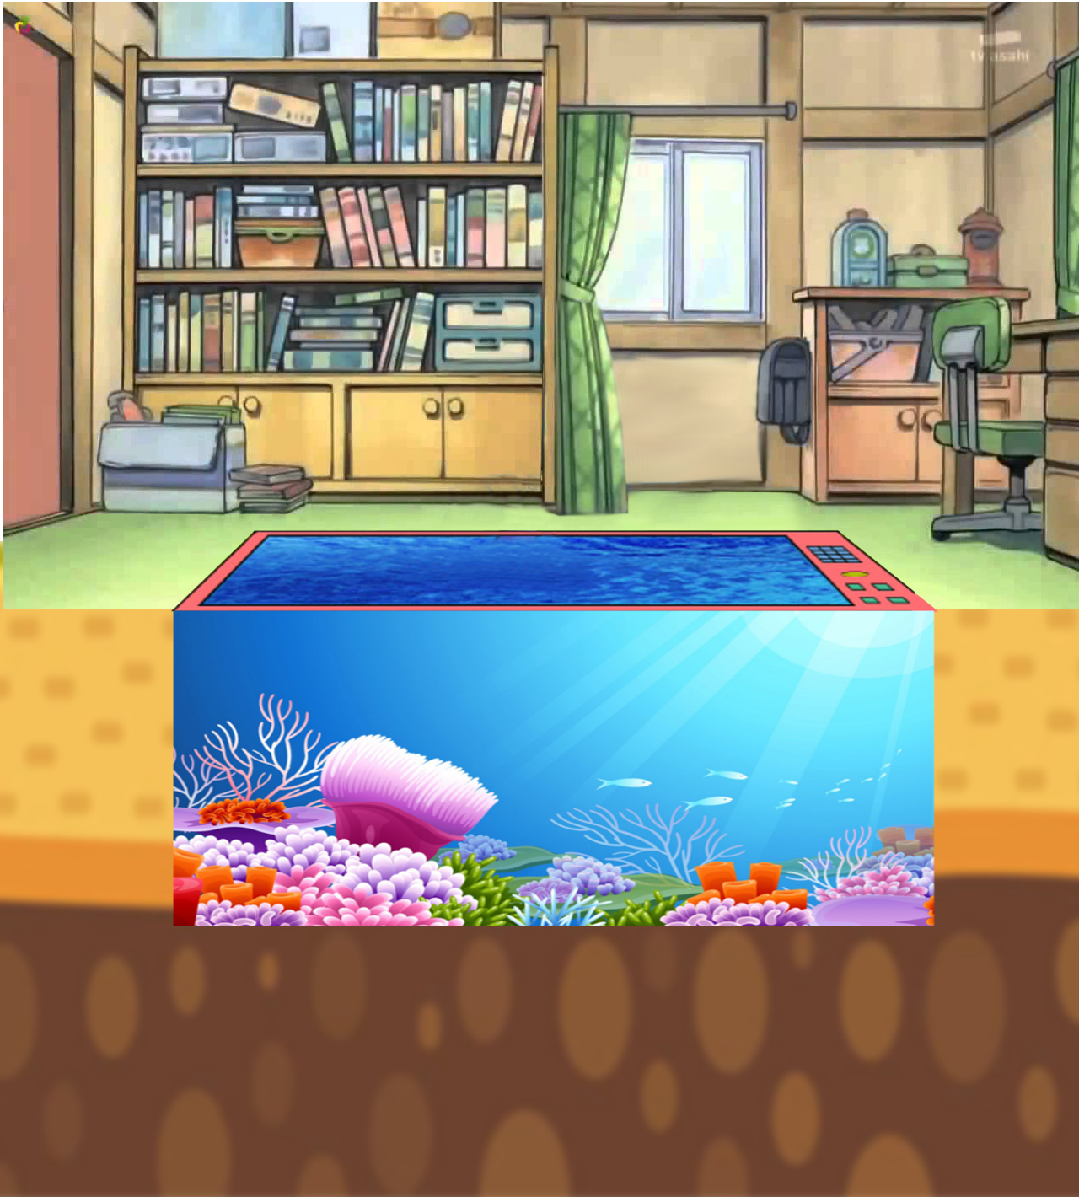



DORAEMON CÂU CÁ

Slide 4







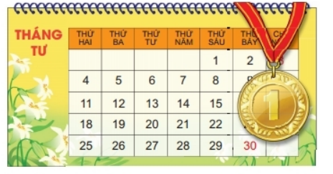
GIỎI QUÁ
Bắt đầu!
TIẾC QUÁ
HẾT GIỜ
Ngày mùng 1 tháng 4 là thứ mấy?
A. Thứ sáu
B. Thứ năm

Slide 5


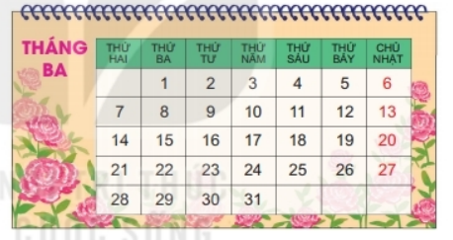
GIỎI QUÁ
Bắt đầu!
TIẾC QUÁ
HẾT GIỜ
Mùng 6 tháng 3 là thứ mấy?
A. Chủ nhật
B. Thứ bảy

Slide 6


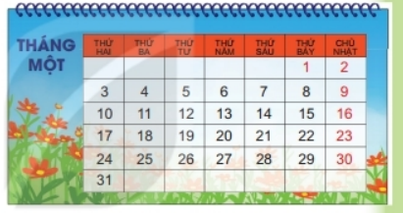
GIỎI QUÁ
Bắt đầu!
TIẾC QUÁ
HẾT GIỜ
Ngày 20/11 là thứ mấy?
A. Thứ tư
B. Thứ năm

Slide 7

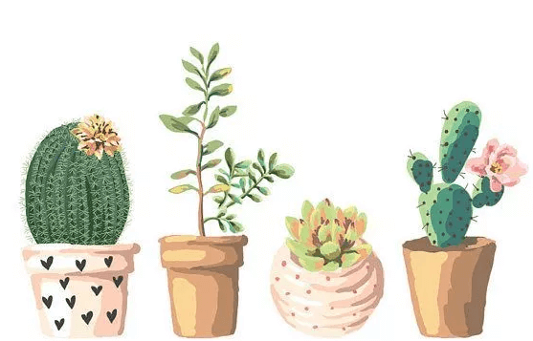

Bài 31: Thực hành và trải nghiệm xem đồng hồ, xem lịch

Slide 8



  Tiết 1

Slide 9

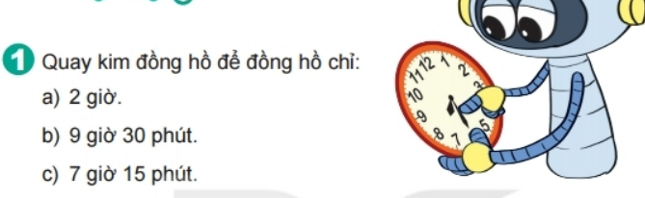
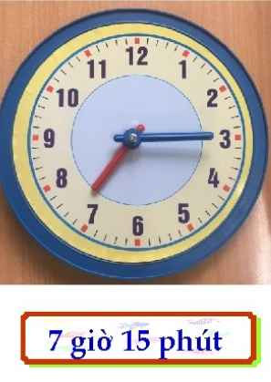
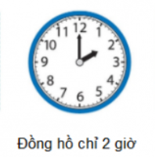
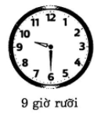

Slide 10
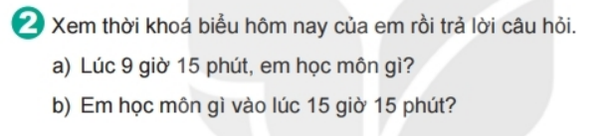
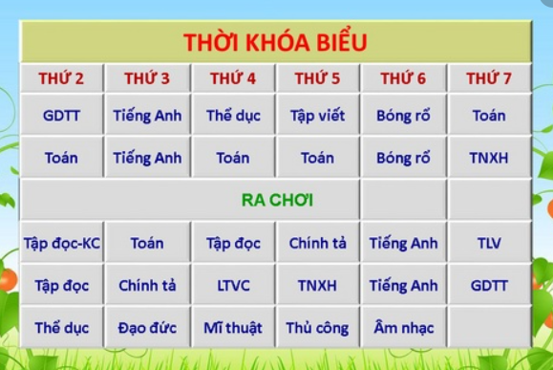

Slide 11
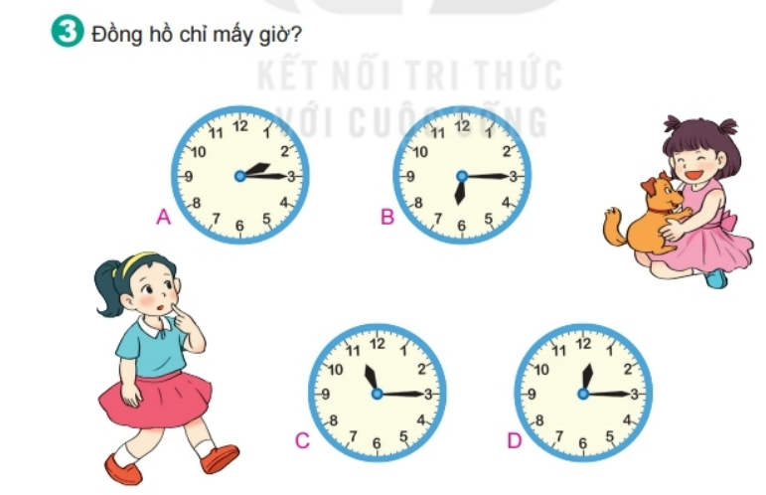
6 giờ 15 phút
2 giờ 15 phút
12 giờ 15 phút
11 giờ 15 phút

Slide 12
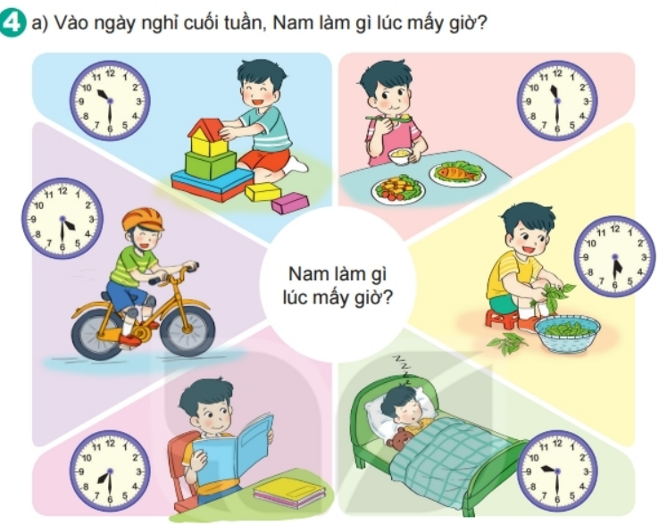
Nam chơi đồ chơi lúc 10 giờ 30 phút sáng
Nam ăn trưa lúc 11 giờ 30 phút trưa
Nam đi xe đạp lúc 4 giờ 30 phút chiều
Nam nhặt rau lúc 5 giờ 30 phút chiều
Nam học bài lúc 7 giờ 30 phút sáng
Nam đi ngủ lúc 9 giờ 30 phút tối

Slide 13
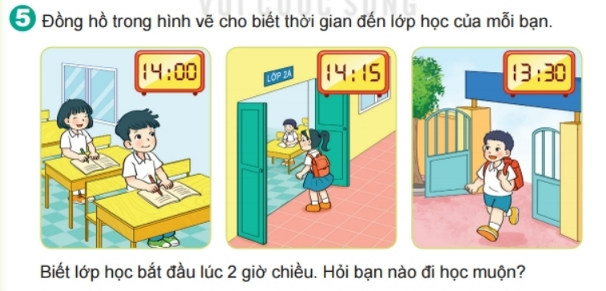
Bạn nữ đi học muộn vì đến lớp lúc 2 giờ 15 phút chiều

Slide 14
  Tiết 2

Slide 15

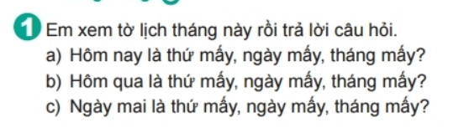

Slide 16
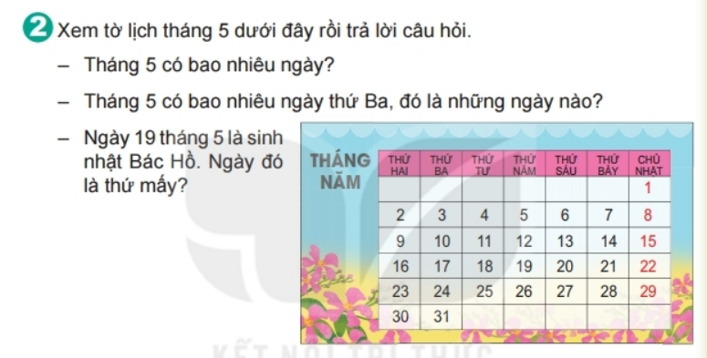
- Tháng 5 có 31 ngày
- Tháng 5 có 5 ngày thứ ba
- Ngày 19/5 là thứ năm

Slide 17
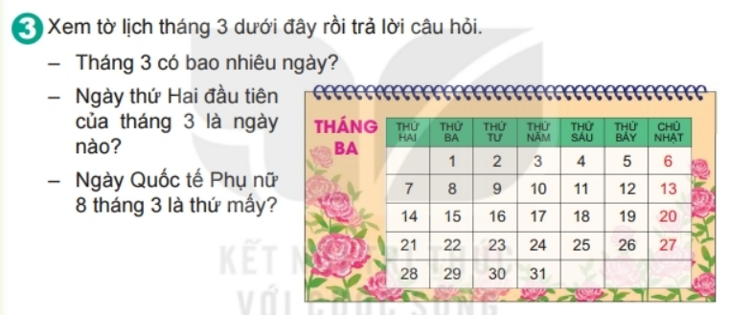
- Tháng 3 có 31 ngày
- Ngày thứ Hai đầu tiên của tháng 3 là ngày mùng 7
- Ngày Quốc tế Phụ nữ 8-3 là thứ ba

Slide 18
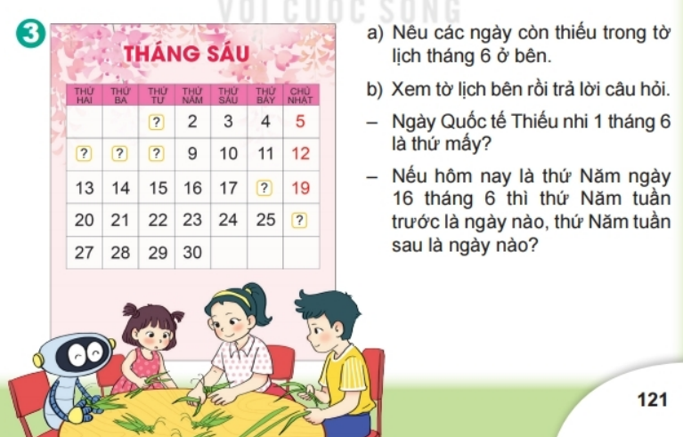
1
6
7
8
18
26
- Ngày Quốc tế thiếu nhi 1/6 là thứ tư
- Thứ năm tuần sau là ngày 23

Slide 19

Chúc các thầy cô mạnh khoẻ
Chúc các con chăm ngoan
Liên hệ giáo án:
FB: Hương Thảo
Gmail: tranthao121006@gmail.com

